Slide 1
PERATURAN TENTANG LINGKUNGAN
Tyas Lilia Wardani, SST., M.KKK

Slide 2
Pendahuluan
Kegiatan
pembangunan perumahan, transportasi, industri,penyemprotan insektisida, dll.
Dampak lingkungan
Dampak Sosial
Dampak Ekonomi
Dampak Biofisik
Dampak kesehatan
PENGATURAN

Slide 3
PEMBANGUNAN BERKELANJUTAN
Adalah upaya sadar dan terencana yang memadukan aspek lingkungan hidup, sosial, dan ekonomi ke dalam strategi pembangunan untuk menjamin keutuhan lingkungan hidup serta keselamatan, kemampuan, kesejahteraan, dan mutu hidup generasi masa kini dan generasi masa depan.

Slide 4
PENDEKATAN ADA / CAC
PENDEKATAN ATUR DAN AWASI ATAU COMMAND and CONTROL APPROACH MENEKANKAN PADA UPAYA PENCEGAHAN PENCEMARAN MELALUI PERATURAN PERUNDANG-UNDANGAN
TERMASUK JUGA PENGATURAN MELALUI IZIN YG MENETAPKAN PERSYARATAN-PERSYARATAN LH DAN PENJATUHAN SANKSI

Slide 5
Peraturan perundangan LH
diharapkan sebagai payung hukum (umbrella act) dari pengelolaan lingkungan lingkungan hidup

Slide 6
Dasar Konstitusional
Alinea ke 4 Pembukaan UUD 1945 :
“…..melindungi segenap bangsa Indonesia dan seluruh tumpah darah Indonesia …..”
2. Pasal 33 ayat 3
“ Bumi, air dan kekayaan alam yang terkandung di dalamnya dikuasai oleh negara dan dipergunakan untuk sebesar-besarnya untuk kemakmuran rakyat”

Slide 7
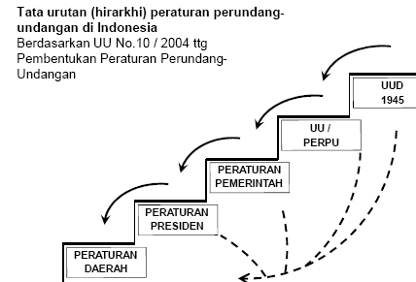

Slide 8
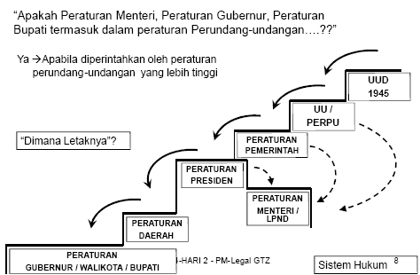

Slide 9
UU terkait lingkungan
UU no 4/1982 -- UULH
UU no 23/1997 -- UUPLH
UU no.32/2009-- UUPPLH
Sanksi administratif, perdata dan pidana

Slide 10
HAM
Piagam Hak Azazi Manusia
= Tap MPR No.XVII/MPR/1998 ttg HAM
Pasal 28 : Setiap orang berhak atas lingkungan hidup yang baik dan sehat

Slide 11
HUKUM LINGKUNGAN DALAM UNDANG-UNDANG NOMOR 32 TAHUN 2009
HUKUM YG MENGATUR TATANAN LINGKUNGAN HIDUP
TUJUAN HUKUM LINGKUNGAN : MEMBERIKAN/MEWUJUDKAN PERLINDUNGAN TERHADAP LH.
LINGKUNGAN HIDUP : Kesatuan ruang dengan semua benda, daya, keadaan, dan makhluk hidup, termasuk manusia dan perilakunya, yang mempengaruhi alam itu sendiri, kelangsungan perikehidupan, dan kesejahteraan manusia serta makhluk hidup lain.
LINGKUNGAN HIDUP :
FISIK (air,tanah & Udara)
Biologis (khewan &Tumbuhan)
Sosial-Budaya (Interaksi manusia sesama)

Slide 12
Perlindungan dan pengelolaan lingkungan hidup
PPLH adalah upaya sistematis dan terpadu yang dilakukan untuk melestarikan fungsi lingkungan hidup dan mencegah terjadinya pencemaran dan/atau kerusakan lingkungan hidup yang meliputi perencanaan, pemanfaatan, pengendalian, pemeliharaan, pengawasan, dan penegakan hukum.

Slide 13
Tujuan pengelolaan LH
Melindungi wilayah negara kesatuan RI dari pencemaran dan /atau kerusakan lingkungan hidup;
Menjamin keselamatan ,kesehatan dan kehidupan manusia
Menjamin kelangsungan kehidupan mahluk hidup dan kelestarian ekosistem;
Menjaga kelestarian fungsi lingkungan hidup;

Slide 14
Mencapai keserasian , keselarasan dan keseimbangan lingkungan hidup
Menjamin terpenuhinya keadilan generasi masa kini dan generasi masa depan;
Menjamin pemenuhan dan perlindungan hak atas lingkungan hidup sebagai bagian dari hak asasi manusia;
Mengendalikan pemanfataan sumber daya alam secara bijaksana;
Mewujudkan pembangunan berkelanjutan, dan
Mengantisipasi isu lingkungan global

Slide 15
UU lain / pendukung
UU no.5/1990 ttg konservasi SDA hayati dan ekosistemnya
UU no 18/2008—Pengelolaan Sampah
UU NO. 41/ 1999 tentang Kehutanan
UU NO. 7/ 2004 tentang Sumber Daya Air
UU NO. 24/ 2007 tentang Penataan Penanggulangan Bencana
UU NO. 26/ 2007 tentang Penataan Ruang,

Slide 16
Peraturan pemerintah
PP no.27/2012 ttg izin lingkungan
PP no.85/1999 ttg perubahan atas PP no.18/1999 ttg pengelolaan limbah berbahaya dan beracun
PP no.19/1999 ttg pengendalian pencemaran dan/perusakan laut
PP no.41/1999 ttg pengendalian pencemaran udara

Slide 17
PP NO. 19/1999 tentang PENGENDALIAN PENCEMARAN DAN/ATAU PERUSAKAN LAUT
PP NO.82/2001 tentang PENGELOLAAN KUALITAS AIR DAN PENGENDALIAN PENCEMARAN AIR

Slide 18
Keputusan menteri
Kepmen LH no. KEP-42/MENLH/11/1994 ttg pedoman umum pelaksanaan audit lingkungan
KepmenLH no. KEP-30/MENLH/10/1999 ttg panduan penyusunan dokumen pengelolaan lingkungan
KepmenLH no.2/2000 ttg penilaian dokumen AMDAL
KepmenLH no.17/2001 ttg jenis usaha dan/kegiatan yang wajib AMDAL
KepmenLH no.86/2002 ttg pedoman pelaksanaan upaya pengelolaan LH dan upaya pemantauan LH

Slide 19
Keputusan menteri (2)
KepmenLH no. KEP-51/MENLH/10/1995 ttg baku mutu limbah cair bagi kegiatan industri
KepmenLH no. KEP-35/MENLH/10/1993 ttg Ambang batas emisi gas buang kendaraan bermotor
KepmenLH no.KEP-13/MENLH/3/1995 ttg Baku mutu emisi sumber tidak bergerak
KepmenLH no. KEP-48/MENLH/11/1996 ttg baku tingkat kebisingan
KepmenLH no.KEP-49/MENLH/11/1996 ttg baku tingkat getaran
KepmenLH no.KEP-50/MENLH/11/1996 ttg baku tingkat kebauan

Slide 20
Keputusan Menteri (3)
KEPMENEG LH NO.58/1995 tentang BAKU MUTU LIMBAH CAIR BAGI KEGIATAN RUMAH SAKIT
KEPMENEG LH NO. 42/1996 tentang BAKU MUTU LIMBAH CAIR BAGI KEGIATAN MINYAK DAN GAS BUMI
KEPMENEG LH NO.48/1996 tentang BAKU TINGKAT KEBISINGAN
KEPMENEG LH NO.49/1996 tentang BAKU TINGKAT GETARAN
KEPMENEG LH NO.50/1996 tentang BAKU TINGKAT KEBAUAN

Slide 21
Peraturan Daerah
Perda Kota Semarang no 13/2006 ttg pengendalian LH
Pergub no 8/2012 yyg baku mutu limbah cair bagi kegiatan industri, hotel, RS, domestik & pertambangan batubara – prov. sumsel

Slide 22
BAKU MUTU LINGKUNGAN HIDUP
ukuran batas atau kadar makhluk hidup, zat, energi, atau komponen yang ada atau harus ada dan/atau unsur pencemar yang ditenggang keberadaannya dalam suatu sumber daya tertentu sebagai unsur lingkungan hidup (Pasal 1 angka 13 UU No.32 Tahun 2009)
BML berfungsi sebagai tolok ukur terjadi atau tidak pencemaran LH dari segi hukum
BML istilah dalam hukum lingkungan, sedangkan Nilai Ambang Batas (NAB) istilah dalam ilmu lingkungan

Slide 23
BML terbagi berbagai jenis :
Baku Mutu Air (PP No.82/2001)
Baku Mutu Air Laut (PP No.19/1999)
Baku Mutu Udara Ambien (PP No.41/1999)
Baku Mutu Emisi Sumber Tidak Bergerak (PP No.41/1999)
Baku Mutu Air Limbah (PP No. 82/2001)
Baku Mutu Limbah Cair (Keg. Industri, Hotel, Rumah Sakit, Minyak Gas dan Panas Bumi)
Baku Tingkat Kebauan (Kep.Men.LH No. 50/1996)

Slide 24
Kewenangan pemerintah pusat dalam kebijakan LH
Penetapan pedoman pengendalian SDA
Pengaturan pengelolaan lingkungan dalam pemanfaatan sumber daya laut di luar 12 mil
Penilaian AMDAL bagi kegiatan berdampak negatif luas atau menyangkut pertahanan dan ketahanan negara
Penetapan baku mutu lingkungan hidup dan penetapan pedoman tentang pencemaran lingkungan hidup
Penetapan pedoman tentang konservasi SDA

Slide 25
Kewenangan daerah otonom propinsi dalam bidang LH
Pengendalian lingkungan hidup lintas Kab/Kota
Pengaturan pengelolaan lingkungan dalam pemanfaatan sumber daya laut 4 sampai 12 mil
Pengaturan tentang pengamanan dan pelestarian SDA lintas kab/kota
Penilaian AMDAL bagi kegiatan berdampak negatif luas pada lokasi lebih dari satu kab/kota
Pengawasan pelaksanaan konservasi lintas Kab/kota
Penetapan baku mutu lingkungan hidup berdasarkan BML nasional

Slide 26
Sifat Perangkat Peraturan Perundang-undangan Lingkungan Hidup
Bersifat insidental;
Bersifat komensalis
Bersifat Partial, misalnya lahirnya Perpu 1/2004 jo UU No. 19/2005 yang membolehkan penambangan terbuka di kawasan hutan lindung, yang nota bene oleh UU No. 41/1999 tentang Kehutanan adalah dilarang.

Slide 27
Sifat Perangkat Peraturan Perundang-undangan Lingkungan Hidup
Komprehensif: artinya substansi perundang-undangan ini memuat setiap aspek dari pengelolaan lingkungan antara lain meliputi: inventarisasi, perencanaan, perlindungan, pencegahan, pemanfaatan, penanggulangan, pemulihan, pelestarian, konservasi, kelembagaan, partisipasi masyarakat, desentralisasi, pengawasan, pengendalian, perizinan, sumber daya manusia, standar, baku mutu, instrumen ekonomi, meninternalisasi komitmen global.

Slide 28
Sifat Perangkat Peraturan Perundang-undangan Lingkungan Hidup
Kohesif artinya: senantiasa dikembangkan keterpaduan, keterkaitan, keterlekatan, keterhubungan, dan ketergantungan antara perundang-undangan lingkungan dengan sektor.

Slide 29
Sifat Perangkat Peraturan Perundang-undangan Lingkungan Hidup
Konsisten: bahwa setiap produk perundang-undangan di bidang lingkungan hidup senantiasa mengedepankan selain good process, artinya dibentuk dengan melibatkan pemangku kepentingan (stakeholders) seluas mungkin secara genuine; juga good norms artinya tepat jenis perundang-undangannya, dibuat oleh lembaga yang tepat, mampu menjabarkan dengan jelas (clearly) prisnip-prinsip good environmental governance dan good sustainable development governance ke dalam norma yang enforceable, sehingga UUPLH dapat dijadikan atau berfungsi “payung” bagi kegiatan sektor.

Slide 30
UNTUK SELANJUTNYA SAYA SARANKAN BACA PERATURAN PERUNDANG-UNDANGNYA DAN PAHAMI, LAKSANAKAN SERTA TEGAKKAN AGAR LINGKUNGAN HIDUP KITA TETAP BAIK DAN SEHAT UNTUK KITA SEMUA

Slide 31
TERIMA KASIH

Slide 32
PRAKTIKUM
Membuat MIND MAP → peraturan perundangan terkait dengan lingkungan

Slide 33
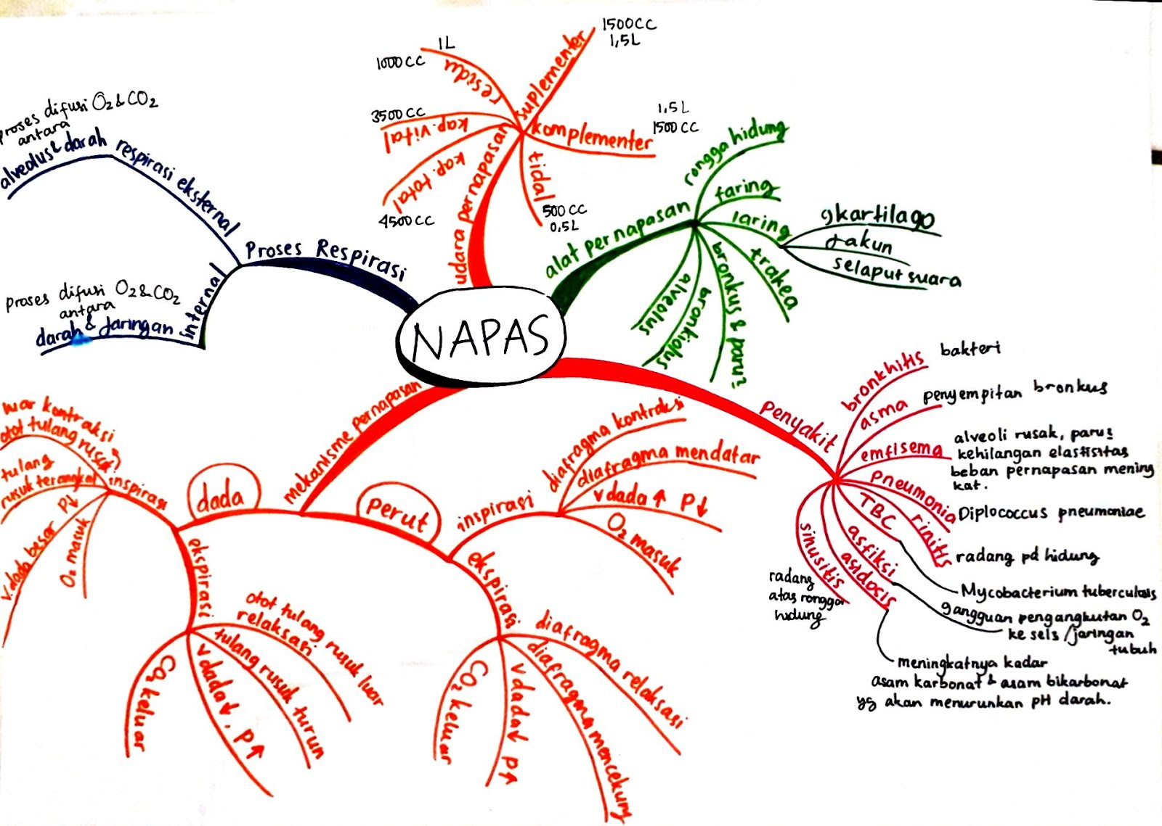

Slide 34
